Slide 1
Leçon 5
MODELE Génie Rural (GR)

Slide 2
Comme tout modèle hydrologique, les modèles GR opèrent une triple globalisation (triple considération de moyenne) du système bassin versant:
au niveau des processus : les modèles GR proposent des relations comportementales simples à l'échelle du bassin, mises au point empiriquement et sans liens directs avec la physique des processus à petite échelle et pouvant représenter une moyenne de plusieurs processus;
au niveau de l'espace : les modèles GR sont globaux,, ils considèrent le bassin versant comme un tout.
au niveau du temps : les modèles GR ont été développés pour des pas de temps de fonctionnement spécifiques : annuel (GR1A), mensuel (GR2M) et journalier (GR4J) Les différents modèles travaillent donc sur des moyennes temporelles.

Slide 3
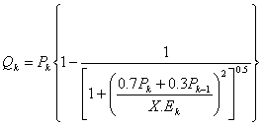
DESCRIPTION DU MODELE PLUIE-DEBIT ANNUEL GR1A
Le modèle GR1A (modèle du Génie Rural à 1 paramètre Annuel) est un modèle pluie-débit global à un seul paramètre
Où :
· Qk est le débit simulé de l'année k ·
Pk est la pluie observée de l'année k ·
Pk-1 est la pluie observée de l'année k-1 ·
Ek est l'évapotranspiration potentielle de l'année k ·
X est le paramètre du modèle à optimiser
Le modèle ne comporte qu'un paramètre optimisable, le paramètre X adimensionnel, qui apparaît comme un coefficient modulateur de l'évapotranspiration potentielle.

Slide 4
DESCRIPTION DU MODELE PLUIE-DEBIT MENSUEL GR2M
Le modèle GR2M (modèle du Génie Rural à 2 paramètres Mensuel) est un modèle pluie débit global à deux paramètres optimisables : X1, capacité du réservoir de production (mm) ; X2, coefficient d’échanges souterrains (mm). Le modèle est à pas de temps mensuel. Il fonctionne autour de deux réservoirs, un de production (ou réservoir sol) et un de routage sur lesquels les ajustements et interception se font différemment sur les entrées. Le modèle utilise en entrées la pluie moyenne et l’ETP, et fournit en sortie le débit
Le modèle a deux paramètres optimisables :
X1 : capacité du réservoir de production (mm)
X2 : coefficient d’échanges souterrains

Slide 5
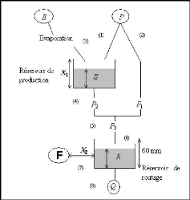

Slide 6
.4- DESCRIPTION DU MODELE PLUIE-DEBIT JOURNALIER GR4J
Le modèle GR4J (modèle du Génie Rural à 4 paramètres Journalier) est un modèle pluie-débit global à quatre paramètres optimisables :
X1, capacité du réservoir de production (mm) ;
X2 : coefficient d’échanges souterrains (mm),
X3 : capacité à un jour du réservoir de routage (mm),
X4 : temps de base de l’hydrogramme unitaire HU1 (j).
Le modèle utilise en entrée la hauteur de pluie moyenne sur le bassin versant P (mm) et l’évapotranspiration potentielle E (mm).

Slide 7
